Slide 1


Calcolo dei numeri reali esatti in Haskell
Ingegneria dell’Informazione, Informatica e Statistica

Slide 2
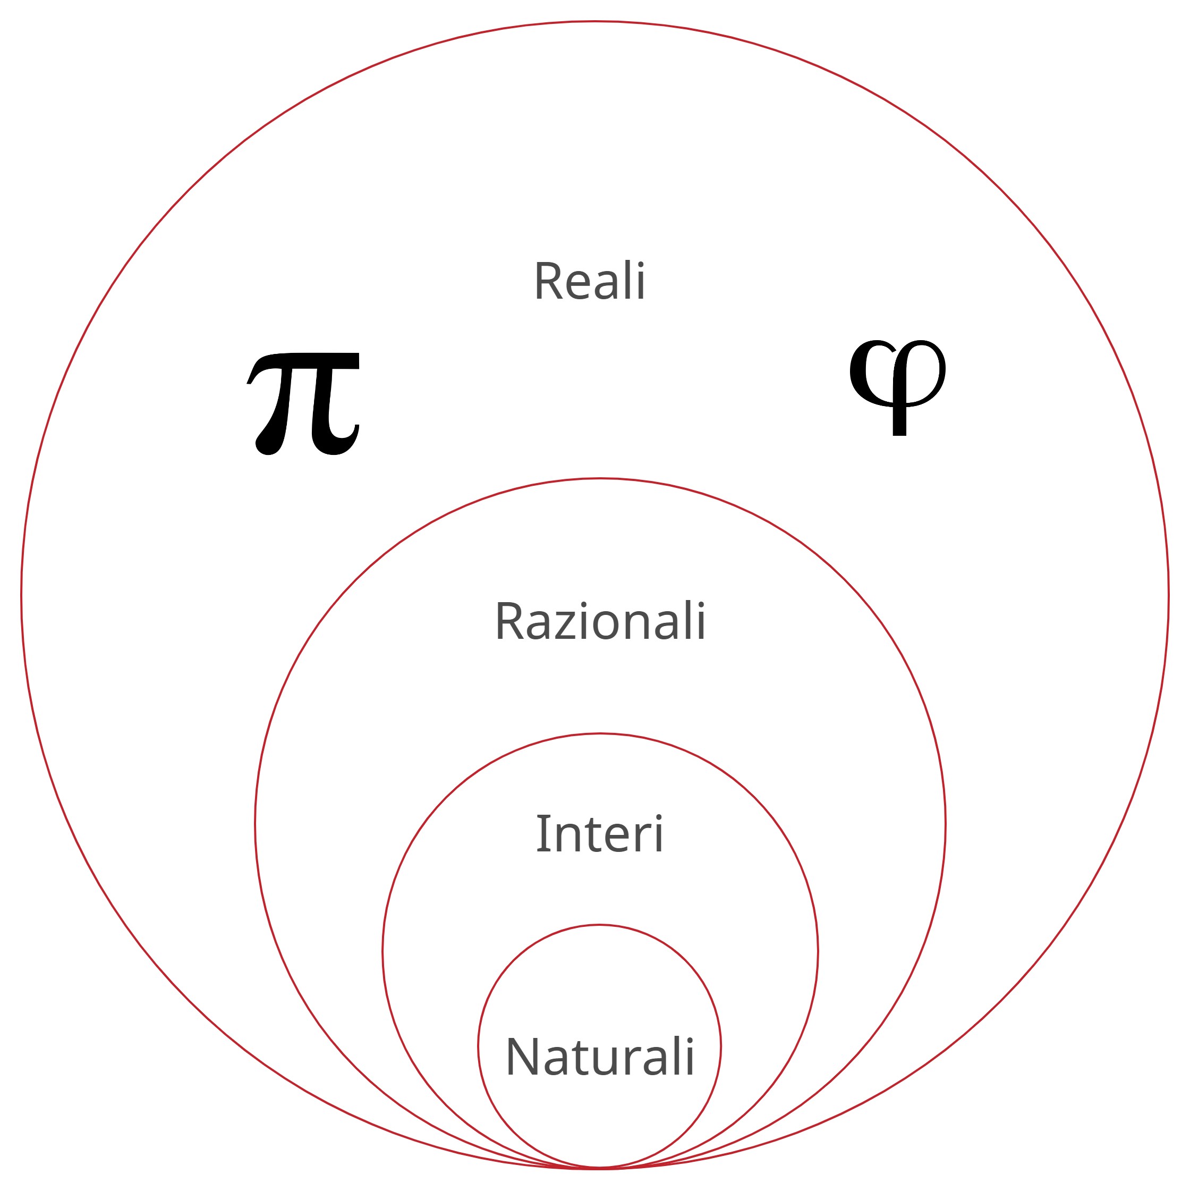
I numeri reali
Razionali
possono essere rappresentati con una quantità finita di memoria
teoricamente sarebbe possibile fare calcoli esatti sui numeri razionali
Irrazionali
non possono essere rappresentati con una quantità finita di memoria
si possono fare calcoli a precisione arbitraria

Slide 3
Precisione con le rappresentazioni comuni
La classica rappresentazione dei numeri in virgola mobile va bene per fare calcoli che non richiedono alti livelli di precisione.
Un classico esempio di perdita di precisione durante un calcolo banale:
>>> 0.1 + 0.1
0.2
>>> 0.2 + 0.1
0.30000000000000004
Perfino nella rappresentazione di un intero:
>>> 2147483647.0
2147483648.0
>>> 2147483647.0 – 64
2147483648.0
>>> 2147483647.0 – 65
2147483520.0

Slide 4
Selezionare per scrivere o eliminare il sottotitolo

Slide 5
Selezionare per scrivere o eliminare il sottotitolo

Slide 6
Selezionare per scrivere o eliminare il sottotitolo

